Slide 1
سنترك المحاضرات 4 و 5 و 6 الى بعد المحاضرة المباشرة الثالثة إن شاء الله
حيث قال الدكتور انه سيحدد لنا النسب المئوية التي ستأتي في الاختبار وسأقوم بشرحها ان شاء الله في حينه
وسننتقل الآن الى المحاضرة السابعة

Slide 2
المعادلة الاولى (الارباح المحتجزة )
الارباح المحتجزة = المبيعات المتوقعة * هامش صافي الربح * معدل احتجاز الارباح
المحاضرة السابعة بها ثلاث معادلات فقط يجب معرفتها بالترتيب
المعادلة الثانية (الاحتياجات المالية الكلية )
الاحتياجات المالية الكلية = (مجموع الأصول / المبيعات * التغير في المبيعات) - (مجموع الخصوم/ المبيعات * التغير في المبيعات)
المعادلة الثالثة (الاحتياجات المالية الخارجية )
الاحتياجات المالية الخارجية = الاحتياجات المالية الكلية – الارباح المحتجزة للسنة القادمة
تعالوا ابيكم بكلمة راس

Slide 3
المطلوب الاول (الارباح المحتجزة )
الارباح المحتجزة = المبيعات المتوقعة * هامش صافي الربح * معدل احتجاز الارباح
اولا نحسب المبيعات المتوقعة
مبيعات الشركة سنة 2013 مليون ويتوقعون تزيد بنسبة 15%
بسيطة : 1,000,000 × .0.15 = 150,000
اجمالي المبيعات المتوقعة للسنة القادمة =
1,000,000 + 150,000 = 1,150,000
نطبق القاعدة
الارباح المحتجزة = اجمالي المبيعات المتوقعة * هامش صافي الربح * معدل احتجاز الارباح
1,150,000 * 0.08 * 0.50 = 46,000
مثال:
بلغت مبيعات الشركة مليون ريال في عام 2013 وحققت ربحا صافيا مقداره 8% على المبيعات. تتبع المنشأة سياسة توزيع 50% من ارباحها على المساهمين ويتوقع ان تزيد مبيعات الشركة في عام 2014 بنسبة 15% عن مبيعات2013. علما بان المنشأة تعمل حاليا بكامل طاقتها الانتاجية
احسب
الارباح المحتجزة
الاحتياجات المالية الكلية للشركة
الاحتياجات المالية الخارجية للشركة
الزيادة المتوقعة في المبيعات
150,000
اجمالي المبيعات المتوقعة
1,150,000
هذي سهلة ما اتوقع بيكون فيها مشكلة
عرفنا التغير في المبيعات = 150,000 (كانت المبيعات مليون ونتوقع تزيد الى 1,150,000 يعني كم التغير
اجمالي المبيعات المتوقعة = 1,150,000
تعالوا

Slide 4
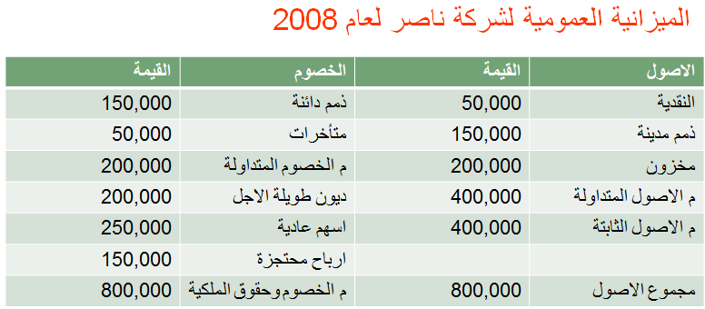
المطلوب الثاني (الاحتياجات المالية الكلية )
الاحتياجات المالية الكلية = (مجموع الأصول / المبيعات * التغير في المبيعات) - (مجموع الخصوم/ المبيعات * التغير في المبيعات)
أو
بطريقة أسهل
الاحتياجات المالية الكلية = (مجموع الأصول - مجموع الخصوم / المبيعات ) * (التغير في المبيعات)
مجموع الأصول ناقص مجموع الخصوم تقسيم المبيعات ضرب التغير في مبيعات
ولكن خلي بالك من نقطة !!!
لاااازم تكتب يساوي بعد كل عملية
وتكتب في الآلة الحاسبة بهذه الطريقة :
800,000 – 200,000 = / 1,000,000 = * 150,000 = 90,000
نطرح ثم = ثم نقسم ثم = ثم نضرب ثم يساوي

Slide 5
المطلوب الثالث (الاحتياجات المالية الخارجية )
الاحتياجات المالية الخارجية = الاحتياجات المالية الكلية – الارباح المحتجزة للسنة القادمة
الارباح المحتجزة للسنة القادمة حصلنا عليها في المطلوب الأول (46,000)
الاحتياجات المالية الكلية حصلنا عليها في المطلوب الثاني (90,000)
الآن عملية طرح بسيطة
الاحتياجات المالية الخارجية = الاحتياجات المالية الكلية – الارباح المحتجزة للسنة القادمة
الاحتياجات المالية الخارجية = 90,000 - 46,000 = 44,000 ريال

Slide 6
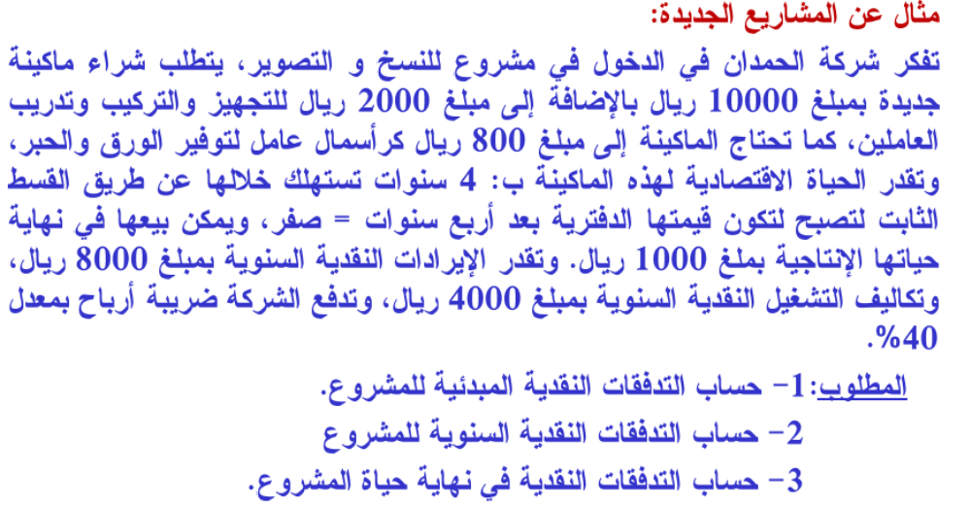
المحاضرتين الثامنة والتاسعة
تقدير التدفقات النقدية

Slide 7
نأخذ المعطيات من السؤال
قيمة المكينة 10,000
تركيبها , 2,000
رأسمال عامل 800
عمر المكينة 4 سنوات
تستهلك بالقسط الثابت
قيمتها خردة 1,000
الايراد 8,000
تكاليف التشغيل 4,000
الضريبة 40%
المطلوب الأول : التدفقات النقدية المبدئية
يعني جميع المبالغ التي تُدفع حتى يتم تشغيل المكينة
قيمة المكينة
تكاليف التركيب
رأس المال العامل
10,000 + 2,000 + 800 = 12,800
المطلوب الثاني : التدفقات النقدية السنوية
أولا : لا بد من حساب الاهلاك , ومعادلته هي :
تكلفة الاستثمار – الخردة / عدد السنوات
تكلفة الاستثمار (قيمة المكينة + تركيبها )
رأس المال العامل يتم استعادته في نهاية المشروع لذلك لا يدخل في حساب الاهلاك
10,000 + 2,000 – 1,000 / 4 = 2750

Slide 8
لحساب الضريبة
الايراد ناقص تكاليف التشغيل ناقص الاهلاك
8000 – 4000 – 2750 = 1250
1250 هي الربح قبل الضريبة
نضربها في نسبة الضريبة
1250 × 0.40 = 500
والناتج نضربه في الضريبة
المعطيات المتبقية من السؤال
الايراد 8,000
تكاليف التشغيل 4,000
الضريبة 40%
وعرفنا أن الاهلاك 2750
8,000 | الايراد
4,000 | تكاليف التشغيل | -
2750 | الاهلاك | -
500 | الضريبة | -
2750 | الاهلاك | +
3500 | صافي التدفق | =
القاعدة كتابة
ايراد – تكاليف – اهلاك – ضريبة + اهلاك
8,000 – 4,000 – 2750 – 500 + 2750 = 3,500
3500 ريال هي التدفق السنوي للمشروع
يعني كل سنة تدفق 3,500 لأن الاهلاك قسط ثابت
القاعدة في جدول
المطلوب الثالث : التدفقات النقدية في نهاية المشروع
التدفق السنوي + رأس المال العامل + الخردة بعد الضريبة
(الخردة يخصم منها الضريبة 40% والباقي 60% يعود للشركة)
المتبقي من الخردة 1,000 × 0.60 = 600
3,500 + 800 + 600 = 4900
قلنا : رأس المال العامل يتم استعادته في نهاية المشروع (800)

